Slide 1
U-Net
: Convolutional Networks for Biomedical Image Segmentation

Slide 2
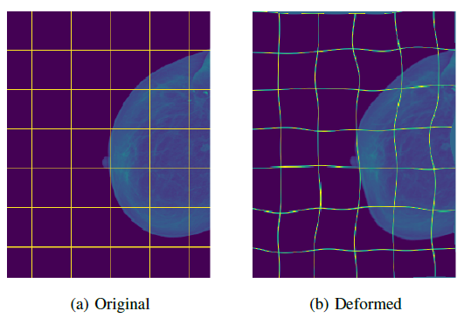
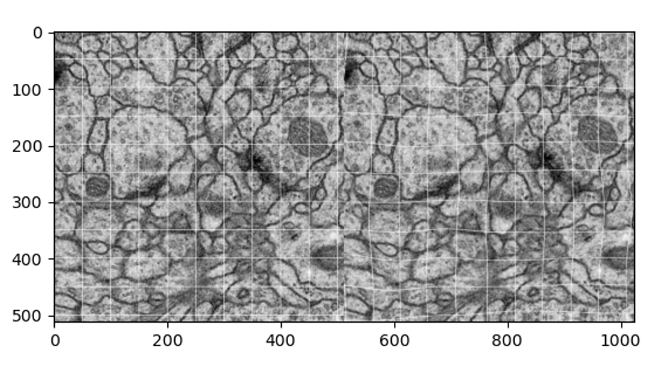
Augmentation - Elastic Deformation
각 Pixel이 랜덤하게 다른 방향으로 뒤틀리도록 변형하는 방식
의학 데이터의 경우 세포들의 움직임에 따라 사진이 다르기 때문에 Elastic Deformation 사용하기 적합
U-Net은 의학 데이터 분석하기 위해 만들어진 모델이기에 Elastic Deformation Augmentation 적합

Slide 3
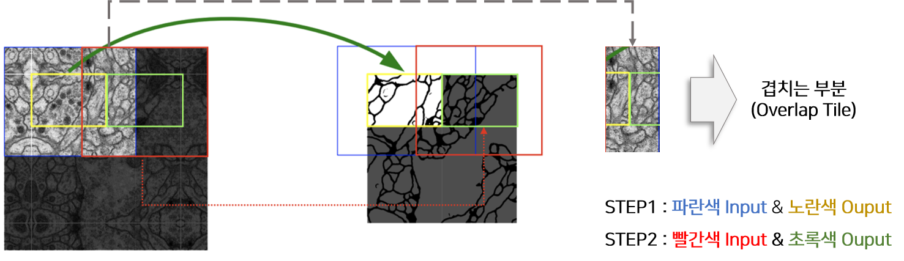
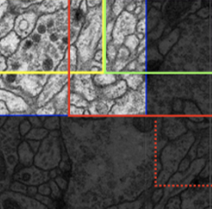
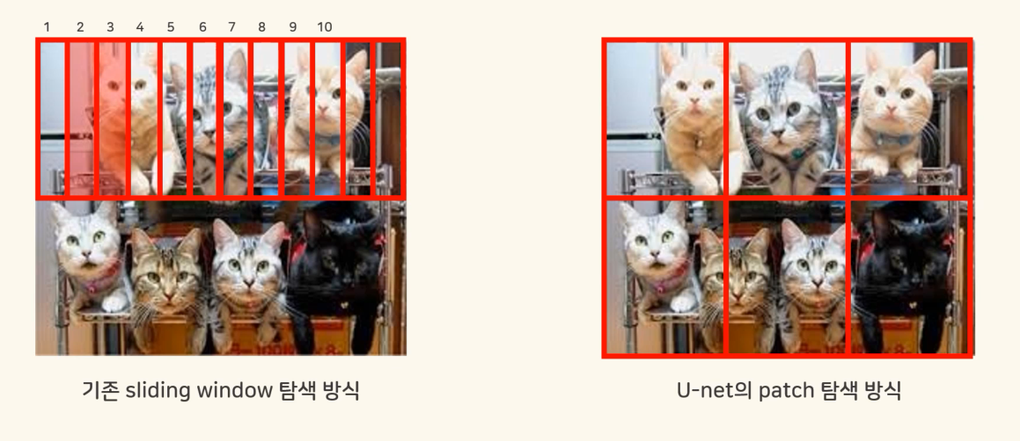
Unet – Overlap Tile Strategy
Original Image
Mirroring Image
Mirroring Extrapolation
우선 이미지가 큰 경우 이미지를 자른 후 각 이미지에 해당하는 Segmentation 진행
Original Image Mirroring Extrapolation
Mirroring 적용한 Image에서 파란색 영역을 Input으로 넣으면 노란색 영역이 Output으로 추출
동일하게 초록색 영역을 Segmentation 하기 위해서는 빨간색 영역을 모델의 Input으로 사용
Padding을 하지 않으니 mirroring으로 만들어진 부분이 conv 연산을 거치면서 (missing data 발생) feature map에 덜 반영되는 건 괜찮지만 Original Image가 반영되지 않으면 안됨.
겹치는 부분이 있어 결국 모든 Original Image는 반영됨.

Slide 4
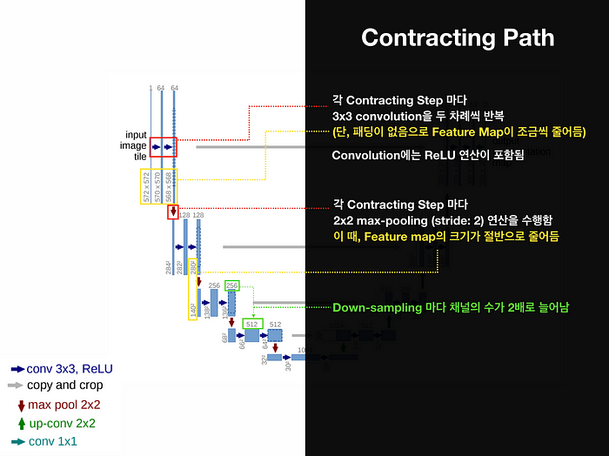
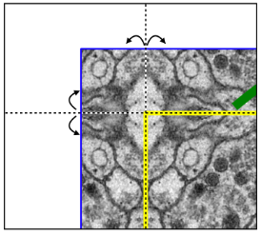
Unet - Contracting Path
Mirroring Extrapolation
& Overlap-tile strategy 같이 적용
Missing data 해결
파란색 박스의 빈 공간을 노란색 영역이 거울에 반사된 형태로 채우는 방식
테두리를 좌우대칭을 하는 것이 zero padding보다 실제 삭제되지 않은 모습에 더 가까울 것이다.
Input Image
Filter
Feature Map
256
512
512
68
68
3
68
3
68
Down, Up Sampling 진행 시 채널의 수가 2배로 증가하고 감소하는 이유
-> Conv 연산에서 filter의 채널 수에 따라 feature map의 채널 수 변경

Slide 5
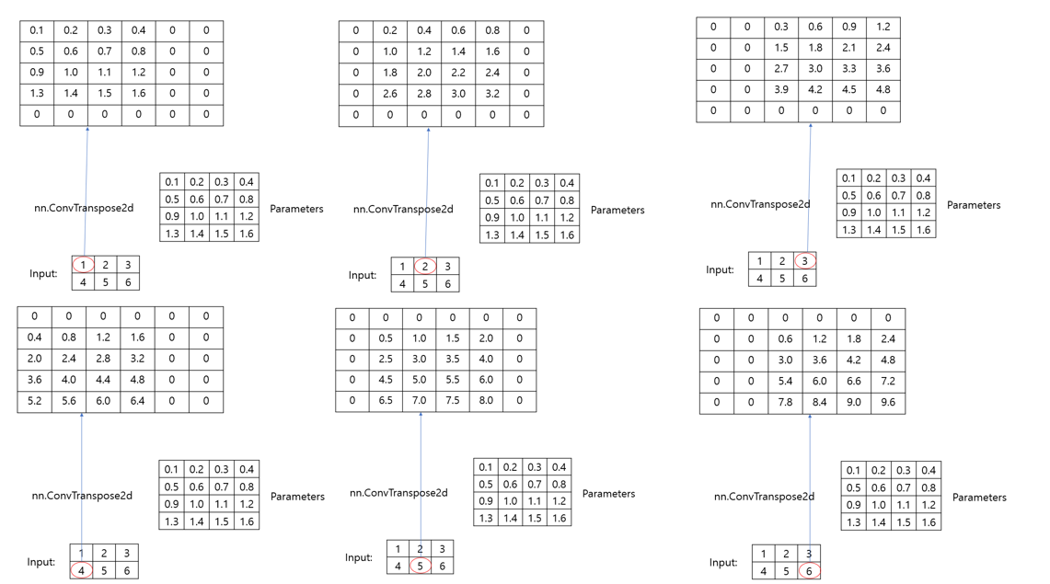
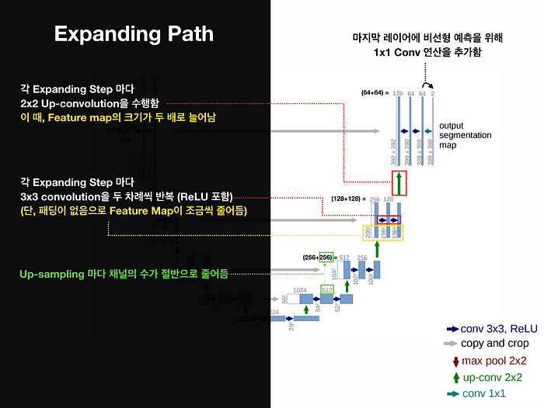
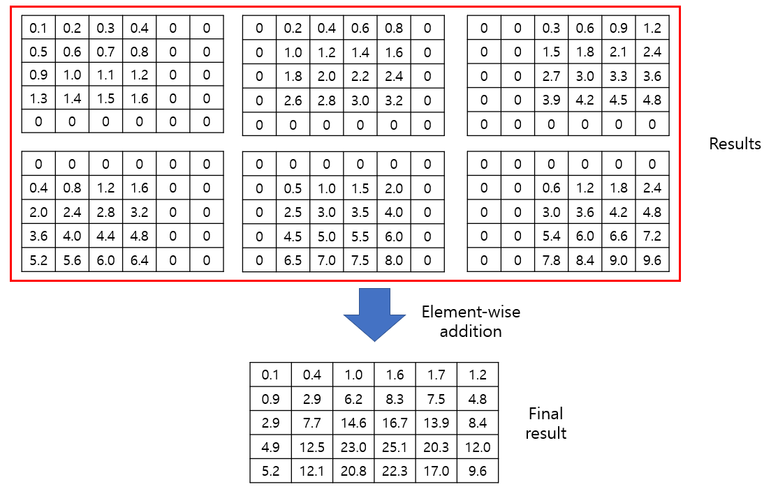
Unet - Expanding Path
Transpose Convolution
위 그림과 같은 방법으로 up sampling 진행함.
근데 U-Net은 2x2 Transpose convolution이고 stride = 2 이기에
겹치지 않으니 최종적으로 더하는 부분은 없다.

Slide 6
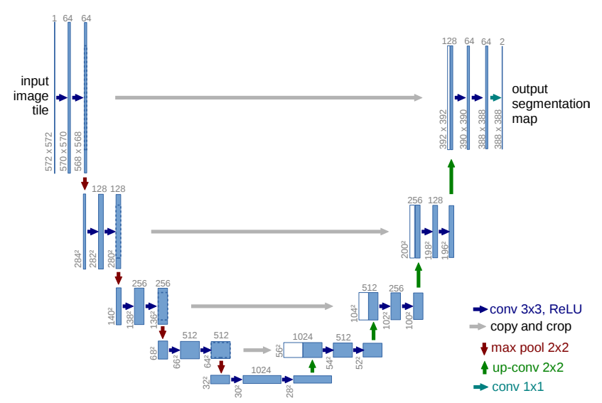
Unet - Concatenation
Encoder
Decoder
입력 이미지의 특징을 포착할 수 있도록 채널의 수를 늘리면서 차원을 축소해 나간다.
저차원으로 인코딩 된 정보만 이용하여 채널의 수를 줄이고 차원을 늘려서 고차원의 이미지를 복원한다.
인코딩 단계에서 차원 축소를 거치면서 이미지 객체에 대한 자세한 위치 정보를 잃고, 디코딩 단계에서도 저차원의 정보만을 이용하기 때문에 위치 정보 손실을 회복하지 못하게 된다.
저차원 뿐만 아니라 고차원 정보도 이용하여 이미지의 특징을 추출함과 동시에 정확한 위치 파악도 가능하게 하자. -> Skip connection = Concatenation
인코딩 단계의 각 레이어에서 얻은 특징을 디코딩 단계의 각 레이어에 합치는 과정

Slide 7
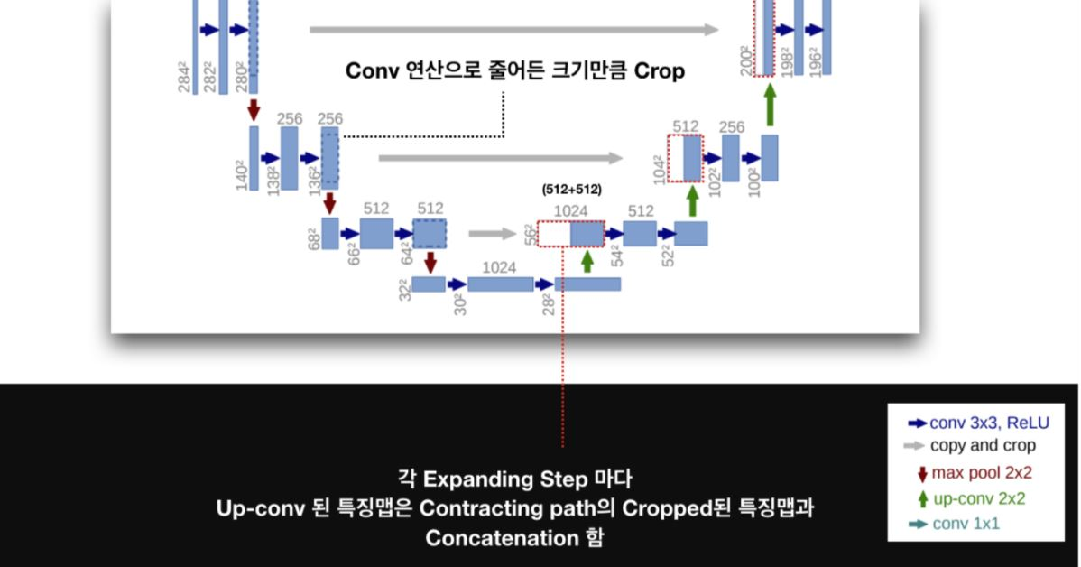
Unet – Bottleneck (Skip Connection)
Concatenation
512
512
Contracting
Feature Map
Cropped
Contracting
Feature Map
64
56
56
64
512
Contracting
Feature Map
1024
512
56
Concatenation
Expanding
Feature Map
56
56
56
56
56

Slide 8
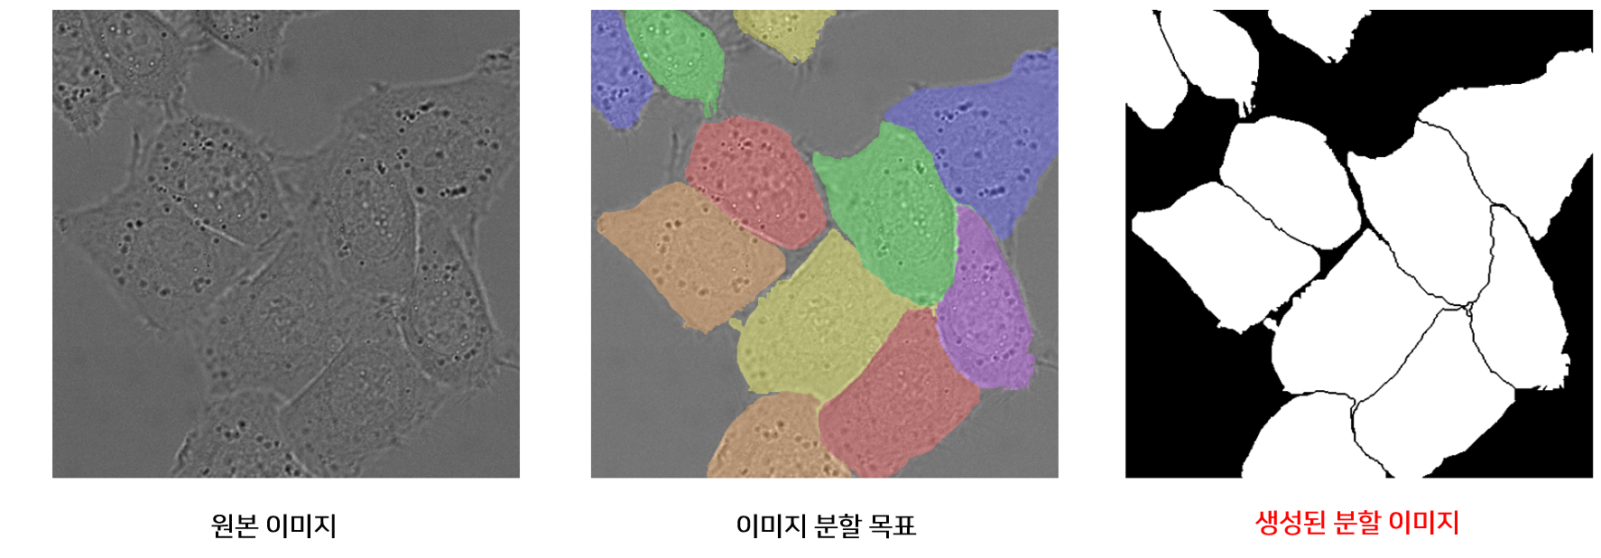
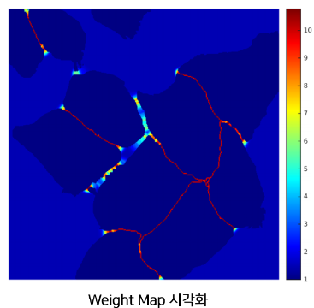
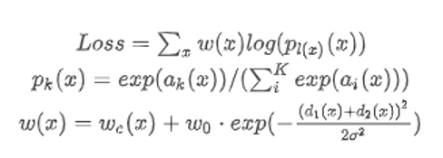
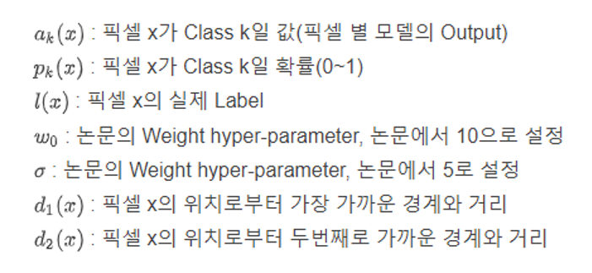
Unet – Loss Function
W(x)는 객체의 경계 부분에서 큰 값을 갖는 것을 확인
각 픽셀이 경계와 얼마나 가까운지에 따른 Weight-Map을 만들고 학습할 때 경계에 가까운 픽셀의 Loss를 Weight-Map에 비례하게 증가 시킴으로써 경계를 잘 학습하도록 설계하였습니다.
W(x)는 픽셀 x와 경계의 거리가 가까우면 큰 값을 갖게 되므로 해당 픽셀의 Loss 비중이 커지게 됩니다. 즉, 학습 시 경계에 해당하는 픽셀을 잘 학습하게 됩니다.

